Slide 1

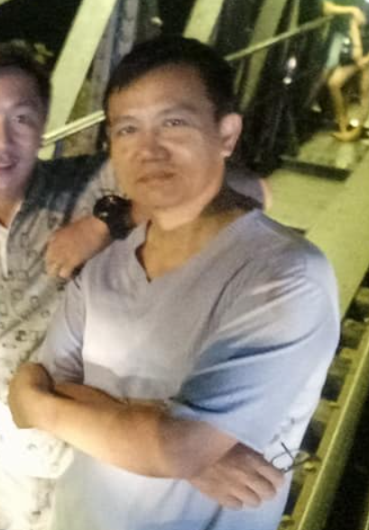
โครงงาน ระบบจัดการข้อมูล สาขา วิทยาการคอมพิวเตอร์
(เสนอ อาจารย์ธีรเดช เทวาภินันท์ )

Slide 2

ที่มาและความสำคัญ
เนื่องจากสาขาวิทยาการคอมพิวเตอร์ มหาวิทยาลัยราชภัฏกาญจนบุรี ได้มีระบบเดิมที่จัดการข้อมูลของทางสาขาอยู่แล้ว แต่ระบบเดิมนั้นใช้ยาก และ ได้ใช้มาหลายปีแล้ว
ดังนั้นผู้วิจัยจึงเห็นว่าควรนำระบบเดิมนั้นมาประยุกต์ และ ปรับแก้ไข ให้ดียิ่งขึ้น และเพิ่มความสวยงาม เพื่อให้นักศึกษา และ บุคคนทั่วไป ได้เข้ามาเพิ่มข้อมูลของตัวเอง แล้ว ได้รับรู้ข่าวสารต่าง ๆ ของทางสาขาวิทยาการคอมพิวเตอร์

Slide 3



วัตถุประสงค์ของการวิจัย
เพื่อพัฒนาเว็บไซต์
สาขาวิทยาการคอมพิวเตอร์
เพื่อให้นักศึกษาได้ใช้งานอย่างมีประสิทธิภาพ
เพื่อเป็นช่องทางการสื่อสารให้กับทางสาขาวิทยาการคอมพิวเตอร์

Slide 4

ขอบเขตของการวิจัย
ระบบจัดการข้อมูล สาขา วิทยาการคอมพิวเตอร์
ผู้ดูแล
อาจารย์
นักศึกษา
ระบบข้อมูลนักศึกษา
ระบบประชาสัมพันธ์
ระบบข้อมูลปริญญานิพนธ์
ระบบข้อมูลนักศึกษา
ระบบข้อมูลปริญญานิพนธ์
ระบบข้อมูลอาจารย์

Slide 5
ประโยชน์ที่คาดว่าจะได้รับ
ได้เว็บสำหรับสาขาวิทยาการคอมพิวเตอร์
ได้ช่องทางสำหรับแสดงผลงานของนักศึกษา
ได้ช่องทางการสื่อสารของสาขาวิทยาการคอมพิวเตอร์

Slide 6
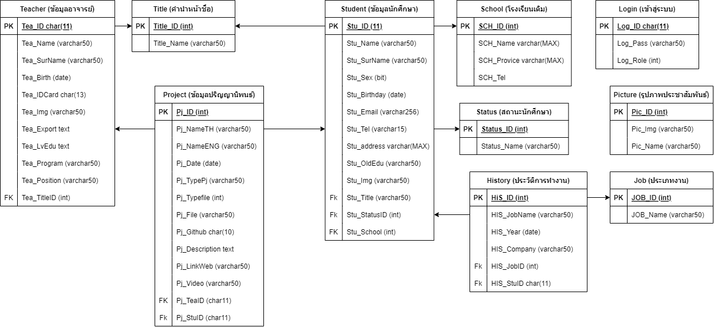

Slide 7
THANK YOU
Kaewkwan Kraithep
64123250118

